Slide 1
Jméno autora: Mgr. Vlasta Kollariková
Datum vytvoření: 09.03.2013
Číslo DUMu: VY_32_INOVACE_12_OSVZ_ZSVa
Ročník: I.
Vzdělávací oblast: Společenskovědní vzdělávání
Vzdělávací obor: Základy společenských věd
Tematický okruh: Praktická filozofie a filozofická antropologie
Téma: Základní filozofické myšlenky ve vývoji společnosti, Novověká filozofie
Metodický list/anotace:
Prezentaci lze využít k doplnění učiva a k poznámkám do sešitů, v závěru zařazeny pojmy

Slide 2
Novověká filozofie
2.pol. 17.st.-1.pol.19.st.
Řešení gnozeologické otázky a dva směry ve F, osvícenství

Slide 3
Řešení gnozeologické otázky, racionalismus a empirismus
1. Racionalismus: v hledání priorit klade na první místo v poznání rozum; hlavní představitel René Descartes:
- francouzský filozof, matematik a fyzik
- žil v 17. století
- cestoval po Evropě
- pozván švédskou královnou

Slide 4
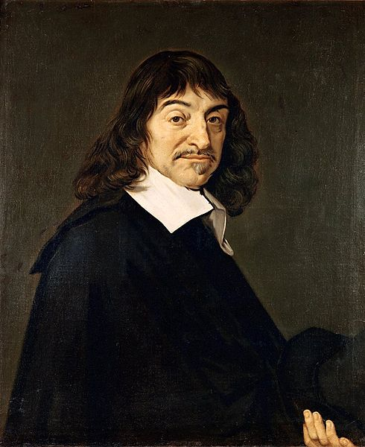
Descartův nejznámější výrok
„COGITO ERGO SUM.“(Myslím, tedy jsem)
Francouzský filozof, matematik a fyzik,
o čtyři roky mladší než Komenský, setkali se
v Leidenu (Holandsko), názorově se nakonec
rozešli.
(Baruch Spinoza,
jeho následovník)
1

Slide 5
Empirismus (senzualismus)
z lat. empirie = zkušenost; senzus = počitek
Součástí empirismu je senzualismus, protože se jedná o smyslovou zkušenost.
Hlavní představitel: JOHN LOCKE, anglický filozof, který tvrdí, že „Nic není v rozumu, co před tím nebylo ve smyslech.“ Dále zavádí nové pojmy, např. tabula rasa a metodu indukce.
Následovníci: David Hume, George Berkeley

Slide 6
Osvícenství a shrnutí pojmů
Osvícenství: myšlenkové hnutí v západní Evropě v 18.století, jeho základem je tzv. osvícený rozum; navazovalo na renesanci, přineslo nové principy etické i estetické, myšlenky rovnosti, svobody, demokracie, dodržování lidských práv. Jeho představitelé (osvícenci) prosazují vzdělání, nové metody ve výchově, ostře vystupují proti tmářství církve, a také proti útlaku.

Slide 7
Pokuste se vlastními slovy definovat následující pojmy:
Gnozeologie
Racionalismus
Empirismus
Senzualismus
Tabula rasa
Osvícenství

Slide 8
Zdroje. Literatura
HALS, Frans. Portrét René Descartes -Wikipedie.cz [online]. [cit. 2.5.2013]. Dostupný na WWW: http://cs.wikipedia.org/wiki/Soubor:Frans_Hals_-_Portret_van_Ren%C3%A9_Descartes.jpg
HLADÍK. Společenské vědy v kostce. Havlíčkův Brod: Fragment, 1996, ISBN 80-7200-044-6.

